Slide 1
Battlegrounds
1 UP 25000
2 UP 003200
Hearthstone
Arthur DIAS-Ndeye Maguette DIOUF
©
BY SLIDESGO
CREDITS

Slide 2


Slide 3
GO!
1 UP 25000
2 UP 003200
Let’s
©
BY SLIDESGO
CREDITS

Slide 4
TABLE OF CONTENTS
01
02
04
Introduction
Simulation partie de jeu
Solutions
03
Technos
Utilisées
Quelques solutions a quelques problematiques qui pourraient etre rencontrées
De quoi s’agit ce jeu?
Comment se déroule une partie?
Quelques exemples des technos qu’on a choisit et pourquoi?
©
BY SLIDESGO
CREDITS

Slide 5
01
Introduction
1 UP 25000
2 UP 003200
01
©
BY SLIDESGO
CREDITS

Slide 6
1 UP 25000
2 UP 003200
Ce mode de jeu chaotique permet à 8 joueurs de s'affronter lors de combats automatiques. Chaque joueur peut incarner un des 24 héros uniques et recruter des serviteurs qu'il devra placer stratégiquement avant d’observer le déroulement de la bataille.
©
BY SLIDESGO
CREDITS

Slide 7
Que devons nous faire?
Les étapes du jeu
En premier temps nous avons tracé un schéma liant l’ensemble des élèments du jeu ainsi que leur cheminement

Slide 8
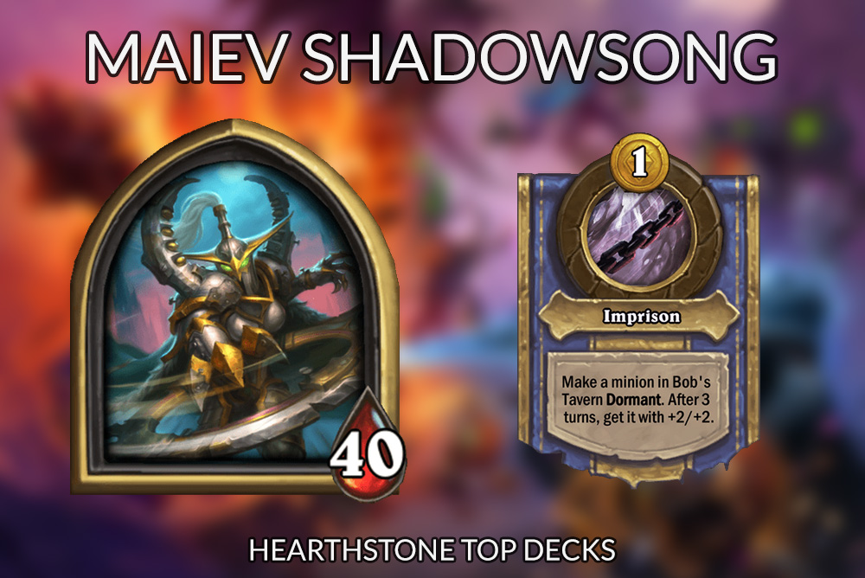
1ere étape: Recherche de partie
Choix du personnage

Slide 9
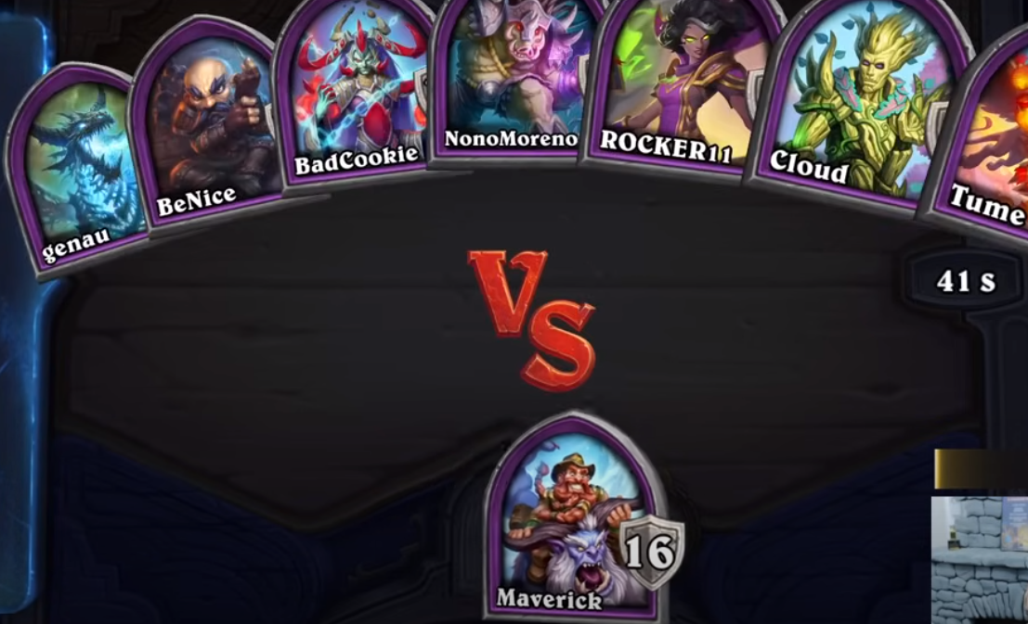
2eme étape:Combat
Une fois le choix du héro effectué, le joueur rentre en combat avec 7 autres joueurs différents

Slide 10
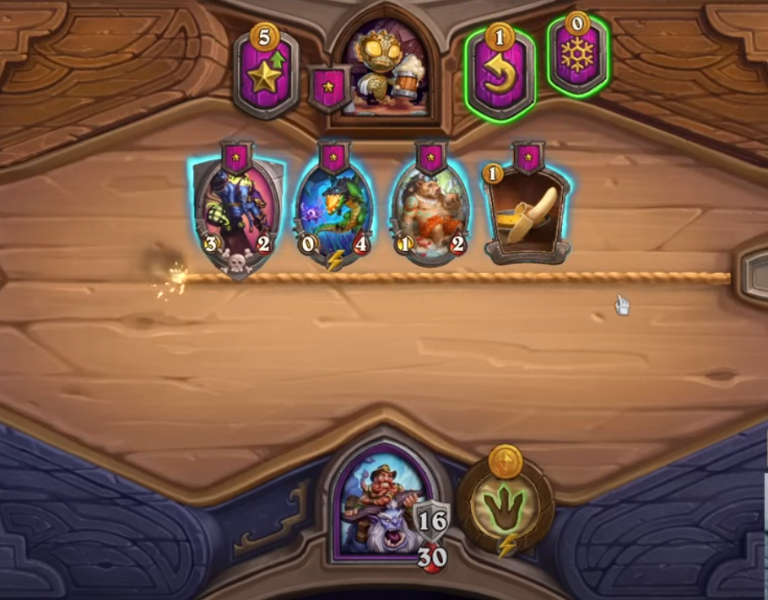
Etape 3: Préparation
C’est la phase ou le joueur a la possibilité d’acheter des créatures, les vendre et les placer sur son board, d’augmenter son niveau de taverne, changer la disponibilité des créatures de la taverne ou de la bloquer pour acheter au prochain tour. Ainsi que la possibilité d’utiliser son pouvoir de champion pendant cette phase.

Slide 11
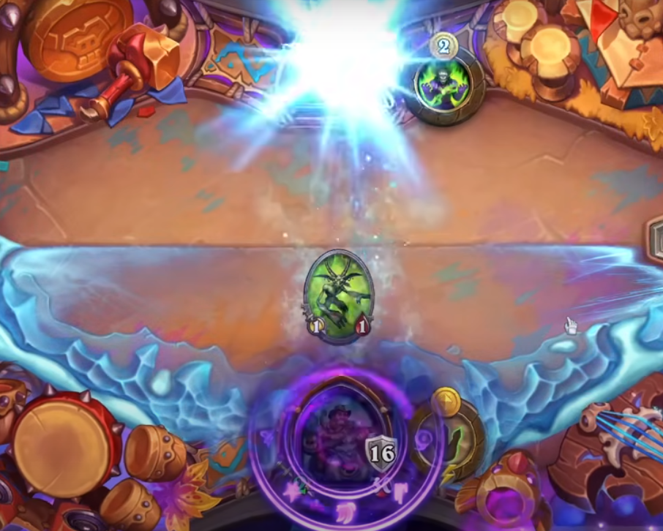
Etape 4: Les dégats

Slide 12
Etape 5: Fin du combat!
On regarde la position de chaque joueur et on leur attribut des récompenses en fonction de leur place. En plus de cela, les 4 premiers joueurs gagneront du score et les 4 derniers en perdront.

Slide 13
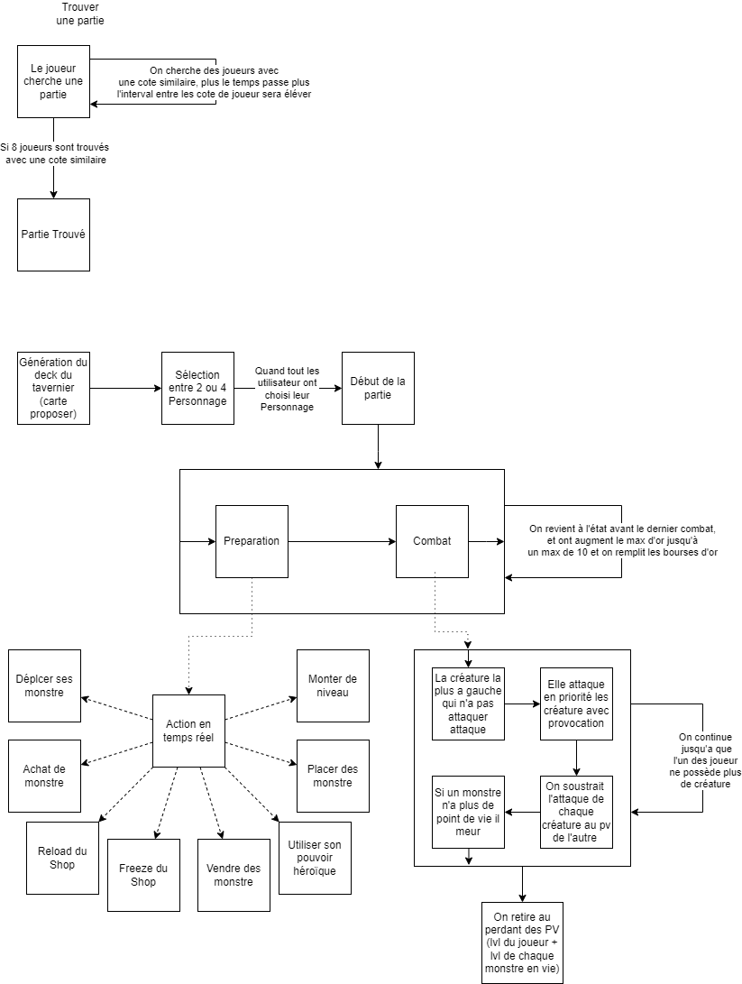
Maquette du jeu

Slide 14
Technologies utilisées
Back
Front
C# & Unity
MLAPI & NestJS
Plugin Unity
Plugin développer parUnity Technologies
Très populaire.
Ressemblance a du Web Socket.
Possibilité de créer des serveurs dédier pour rediriger les utilisateurs vers le serveur le plus proche d’eux.
Permet de gérer facilement les connexions des utilisateurs.
Construction par Objet
Facile d’utilisation / Apprentissage
Compatibilité entre Android et IOS
Capacités avancées en matière de graphismes et d'animations
Moins gourmand que Unreal Engine
Moteur de jeux

Slide 15
BDD
Firebase & PostgresSQL
Gestion d'authentification
Solution tout en 1 (Model, Son, Donné, User)
Mailing et SMS Manageur intégrer
Diffèrent localisation des serveurs pour temps des requêtes plus courte selon le serveur dédier sélectionner
Possibilité de clustering
Firestore pour la modularité
SQL pour la partie Boutique

Slide 16
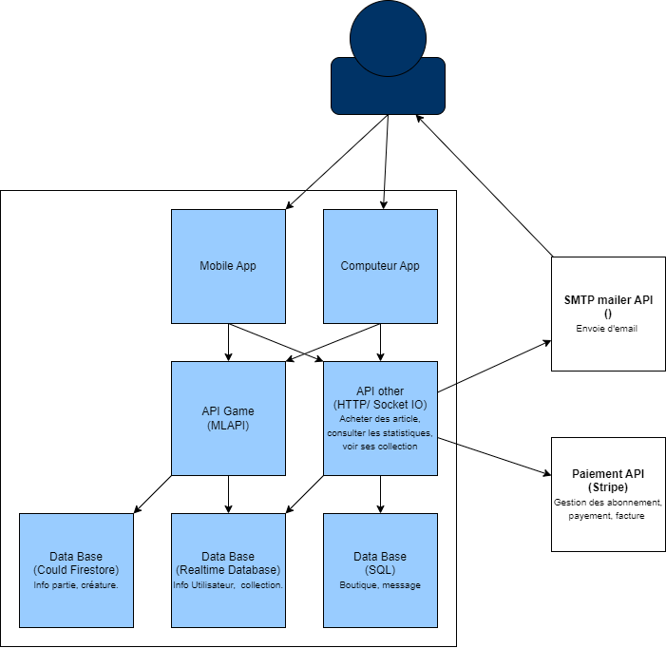
Modele C2

Slide 17

A PICTURE IS WORTH A THOUSAND WORDS
1 UP 25000
2 UP 003200
©
BY SLIDESGO
CREDITS

Slide 18
Solutions
Problématique
Solutions
Pour ce genre d’application ou les utilisiteurs effectuent des paiements il y a toujours des riques de sécurité. Donc il y a des données sensibles,raison pour laquelle nous avons tenté d’apporter notre solution.
Afin de sécuriser les données sensiblies des utilisateurs, il faudrait les anonymiser et les chiffrer. On peut également utiliser strippe. Pour cela un utiliseront l’API tiers de strippe, celle-ci nous permet d’avoir plusieurs moyens de paiement (visa, carte bleu, PayPal, etc…) en plus de cela Strippe possède une fonctionnalité d’abonnement performent.

Slide 19
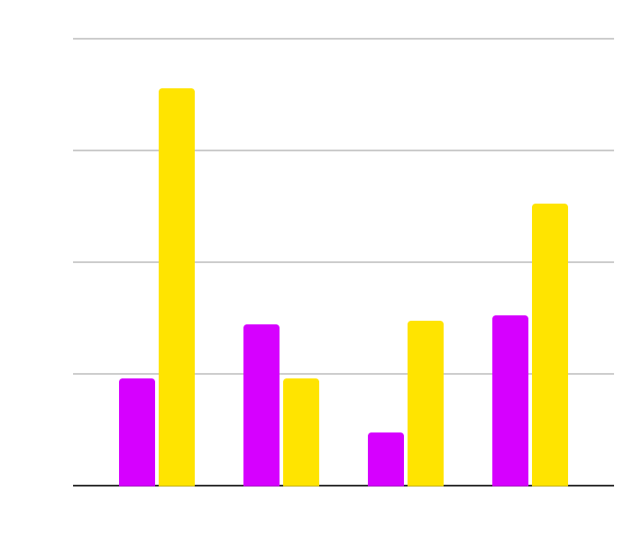
PLAYERS NUMBERS
PLAYER 1
PLAYER 2
PLAYER 3
PLAYER 4
PART 1
PART 2
Mercury is the closest planet to the Sun
Venus is the second planet from the Sun
Earth is the third planet from the Sun
Despite being red, Mars is a cold place
Follow the link in the graph to modify its data and then paste the new one here. For more info, click here
Follow the link in the graph to modify its data and then paste the new one here. For more info, click here

Slide 20
THANKS!
1 UP 25000
2 UP 003200
THANKS!
DO YOU HAVE ANY QUESTIONS?
youremail@freepik.com
+91 620 421 838
yourcompany.com
Please keep this slide for attribution
©
BY SLIDESGO
CREDITS

